Slide 1
Апостольская преемственность: библейско-богословский, исторический и миссиологический аспекты
© Е. Зайцев

Slide 2
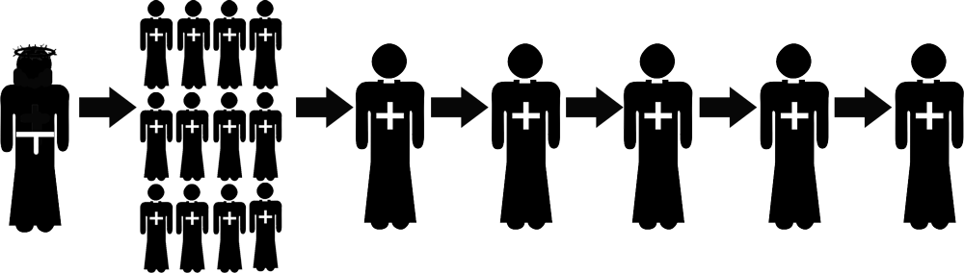
Под апостольской преемственностью понимается передача в таинстве хиротонии или рукоположения благодати, которая, благодаря никогда не прерываемой в истории цепочке рукоположений, восходит к апостолам и Самому Христу.

Slide 3
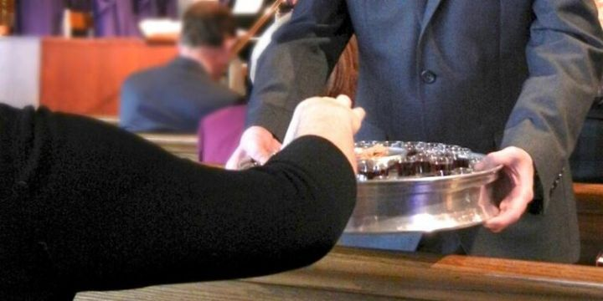
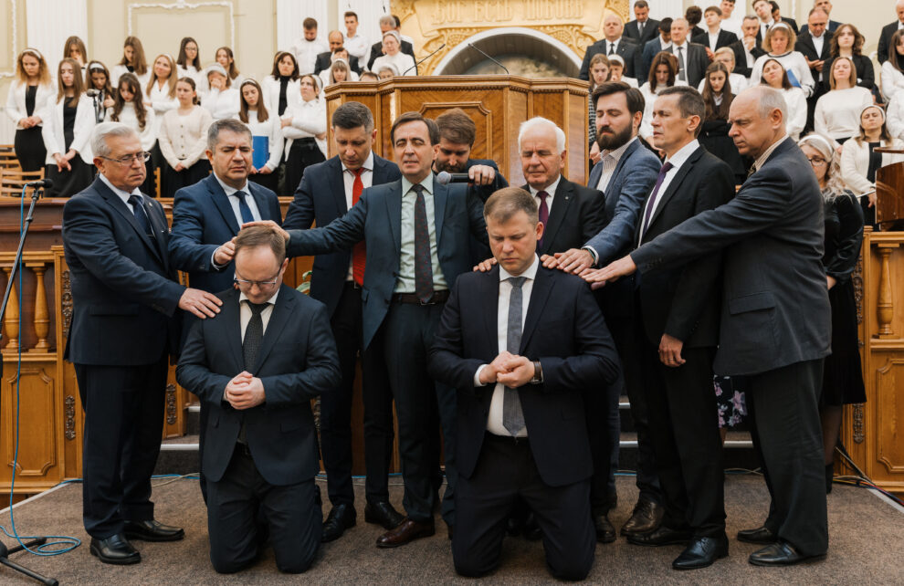
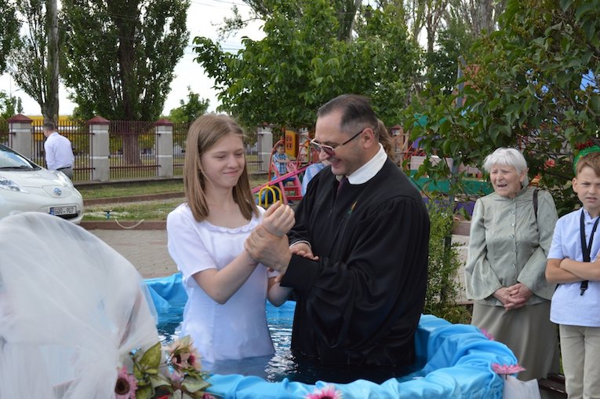
Безблагодатность протестантских таинств

Slide 4
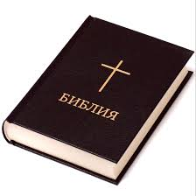
Библейский аспект

Slide 5
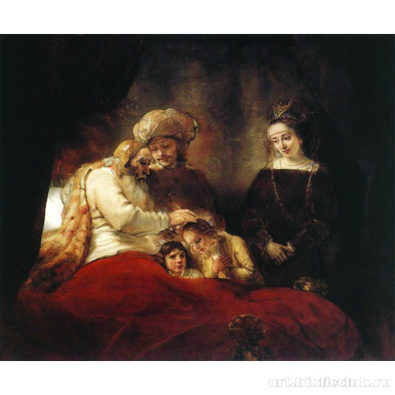
Благословении детей родителями
(Иаков благословляет Ефрема, возложив на его голову правую руку Быт. 48:17)

Slide 6
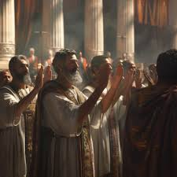
Отделении на какое-то важное служение
«Вели левитам собраться пред Шатром Откровения, и когда соберешь туда всю общину израильтян, и поставишь левитов пред Господом, пусть сыны Израилевы возложат на них свои руки» (Числ. 8:9-10);

Slide 7
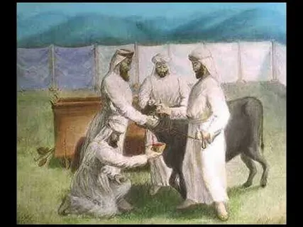
Отделении животных, предназначавшихся для жертвоприношения
«А левиты пусть возложат руки свои на головы тельцов, и принеси одного в жертву за грех, а другого во всесожжение Господу, для очищения левитов» (Числ. 8:12)

Slide 8
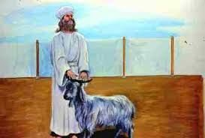
Грешник возлагал руки на животное, предназначенное для жертвоприношения
«И возложит руку свою на голову жертвы всесожжения – и приобретет он благоволение, во очищение грехов…» (Лев. 1:4)

Slide 9
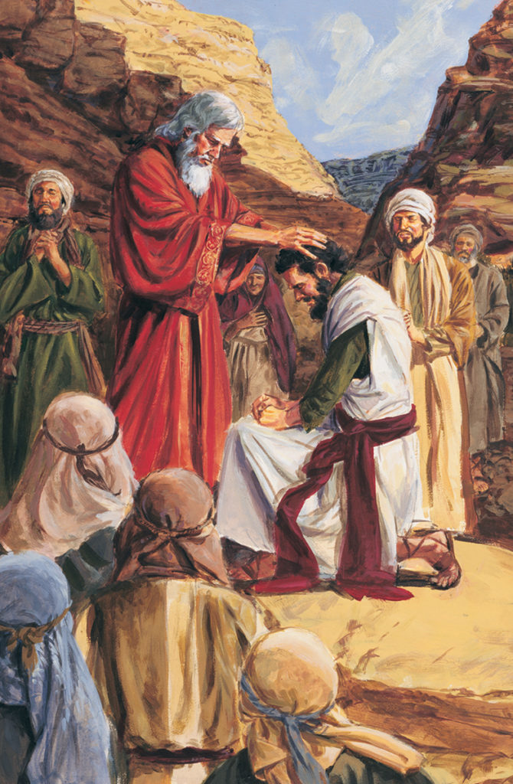
Назначение нового руководителя
«И Господь ответил Моисею: «Призови Иисуса Навина, того, в ком есть дух, необходимый для дела этого; на него возложи руки. Поставь его перед священником и перед всей общиной и на виду у всех поручи ему это служение; насколько возможно, облеки его величием власти своей, чтобы вся община сынов Израилевых повиновалась ему… Моисей так и сделал, как повелел ему Господь: призвал Иисуса, поставил его перед священником и всей общиной, возложил на него руки и поручил ему служение»
(Числ. 27:18-23)

Slide 10
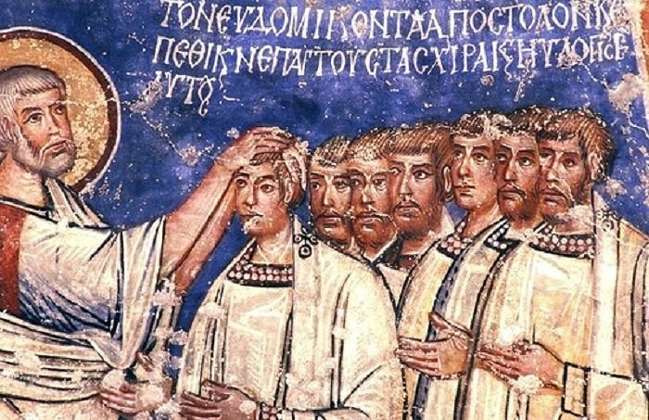
Избрание семи дьяконов
«… и избрали Стефана, мужа, исполненного веры и Духа Святого, и Филиппа, и Прохора, и Никонора, и Тимона, и Пармена, и Николая Антиохийца, обращенного из язычников; их поставили перед апостолами, и сии, помолившись, возложили на них руки» (Деян. 6:5-6)

Slide 11
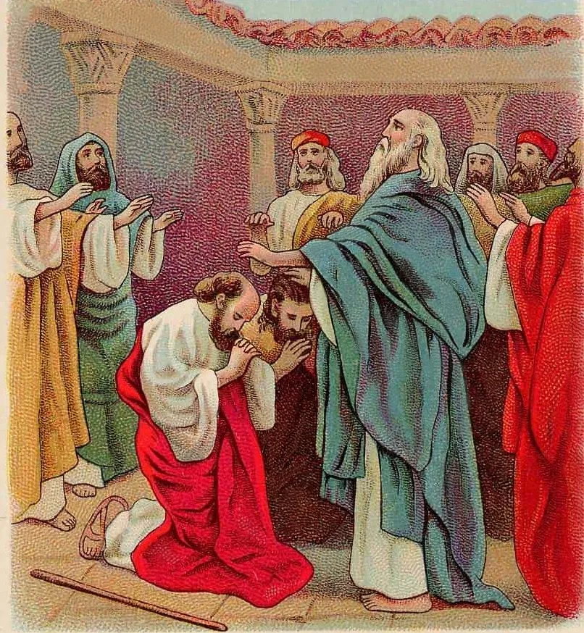
Отделение на миссионерское служение
«Когда они служили Господу и постились, Дух Святой сказал: отделите Мне Варнаву и Савла на дело, к которому Я призвал их… Тогда они, совершив пост и молитву и возложив на них руки, отпустили их» Деян. 13:2-3.

Slide 12
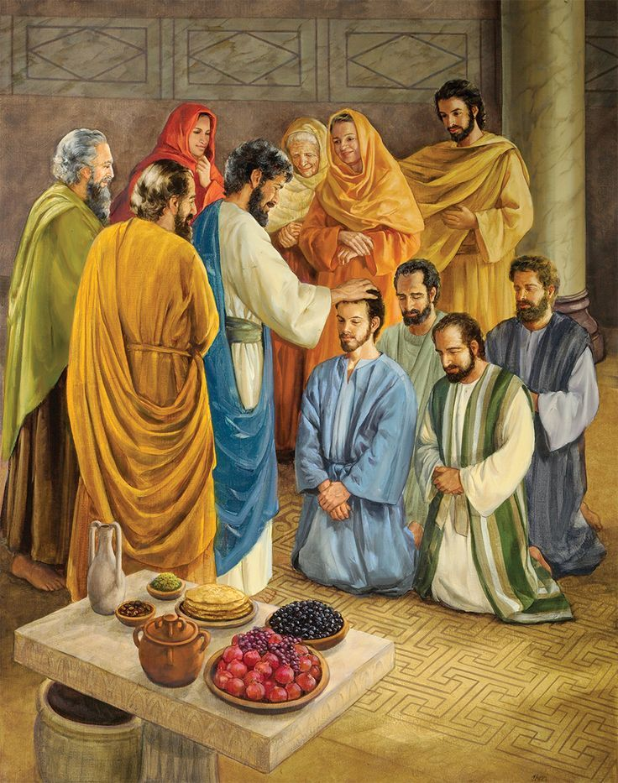
Избрание пресвитеров в городах Малой Азии
«рукоположив же им пресвитеров в каждой церкви, они помолились с постом и предали их в руки Господа» (Деян. 14:23).

Slide 13
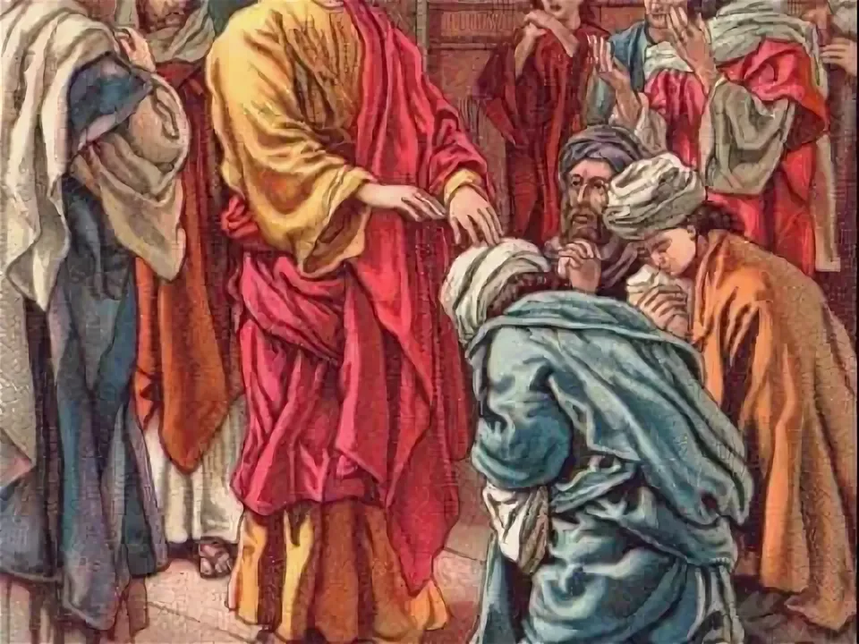
Возложение рук как видимый знак обретения даров Св. Духа
«Когда апостолы в Иерусалиме услышали, что Самария приняла слово Божие, они послали к ним Петра и Иоанна. Те пришли и помолились о том, чтобы уверовавшие получили Духа Святого, ибо он еще не снизошел ни на одного из них: они были только крещены во имя Господа Иисуса. Затем Петр и Иоанн возложили на них руки, и те получили Духа Святого (Деян. 8:14-17).

Slide 14
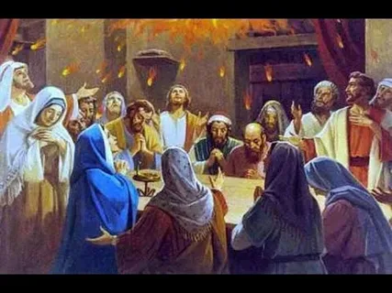
Среди НЗ даров Св. Духа нет дара священства
Основные дары Св. Духа:
- апостольство,
- учительство,
- пастырство,
- пророчество,
- дар управления,
- исцеления,
- увещевания,
- благотворения,
- веры,
- языков

Slide 15
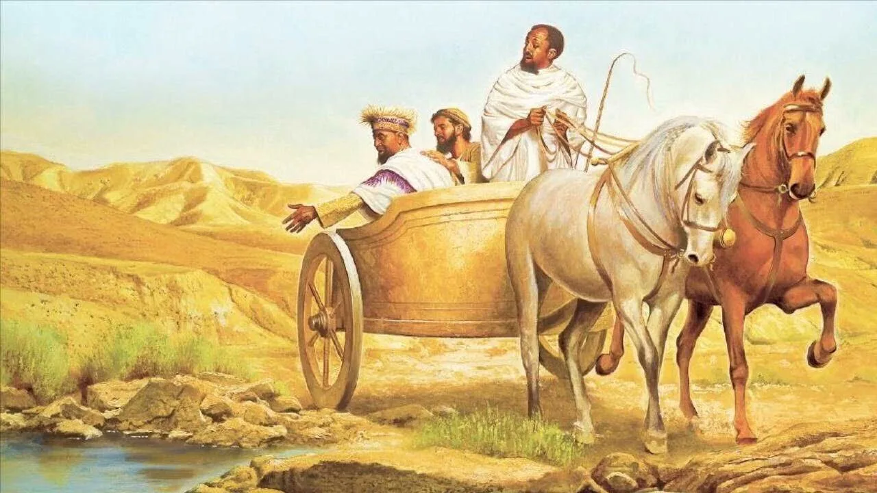
Получение (дара) Св. Духа не обязательно предполагает возложение рук
«… и сошли оба в воду, Филипп и евнух; и крестил его. Когда же они вышли из воды, Дух Святой сошел на евнуха, а Филиппа восхитил Ангел Господень» (Деян. 8:38-39)

Slide 16
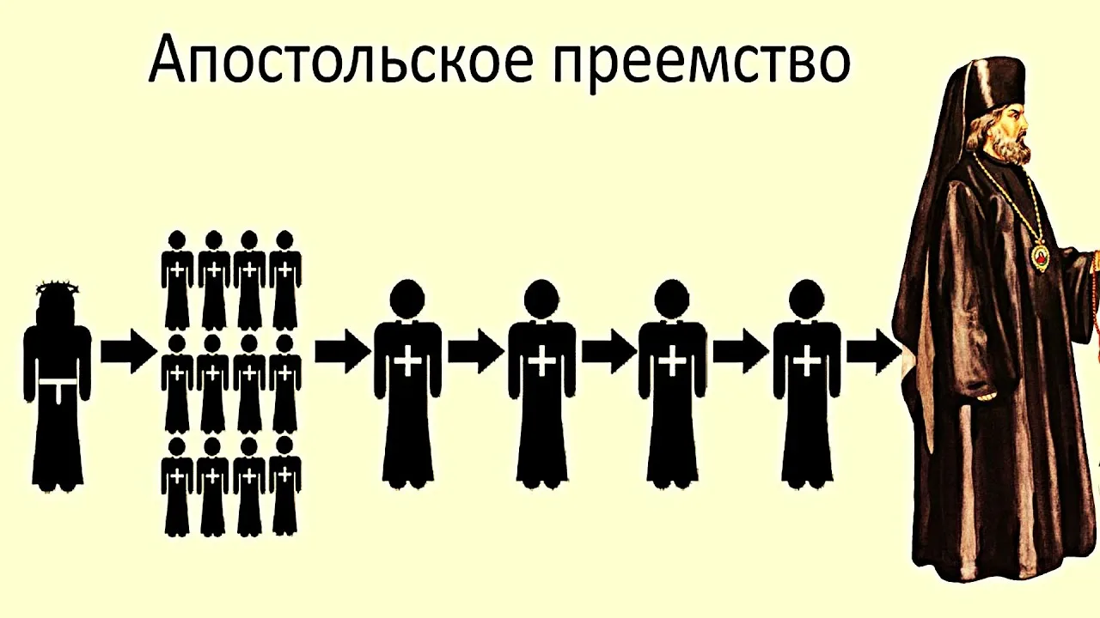
УЧЕНИЕ ОБ АПОСТОЛЬСКОЙ ПРЕЕМСТВЕННОСТИ В ИСТОРИИ ЦЕРКВИ

Slide 17
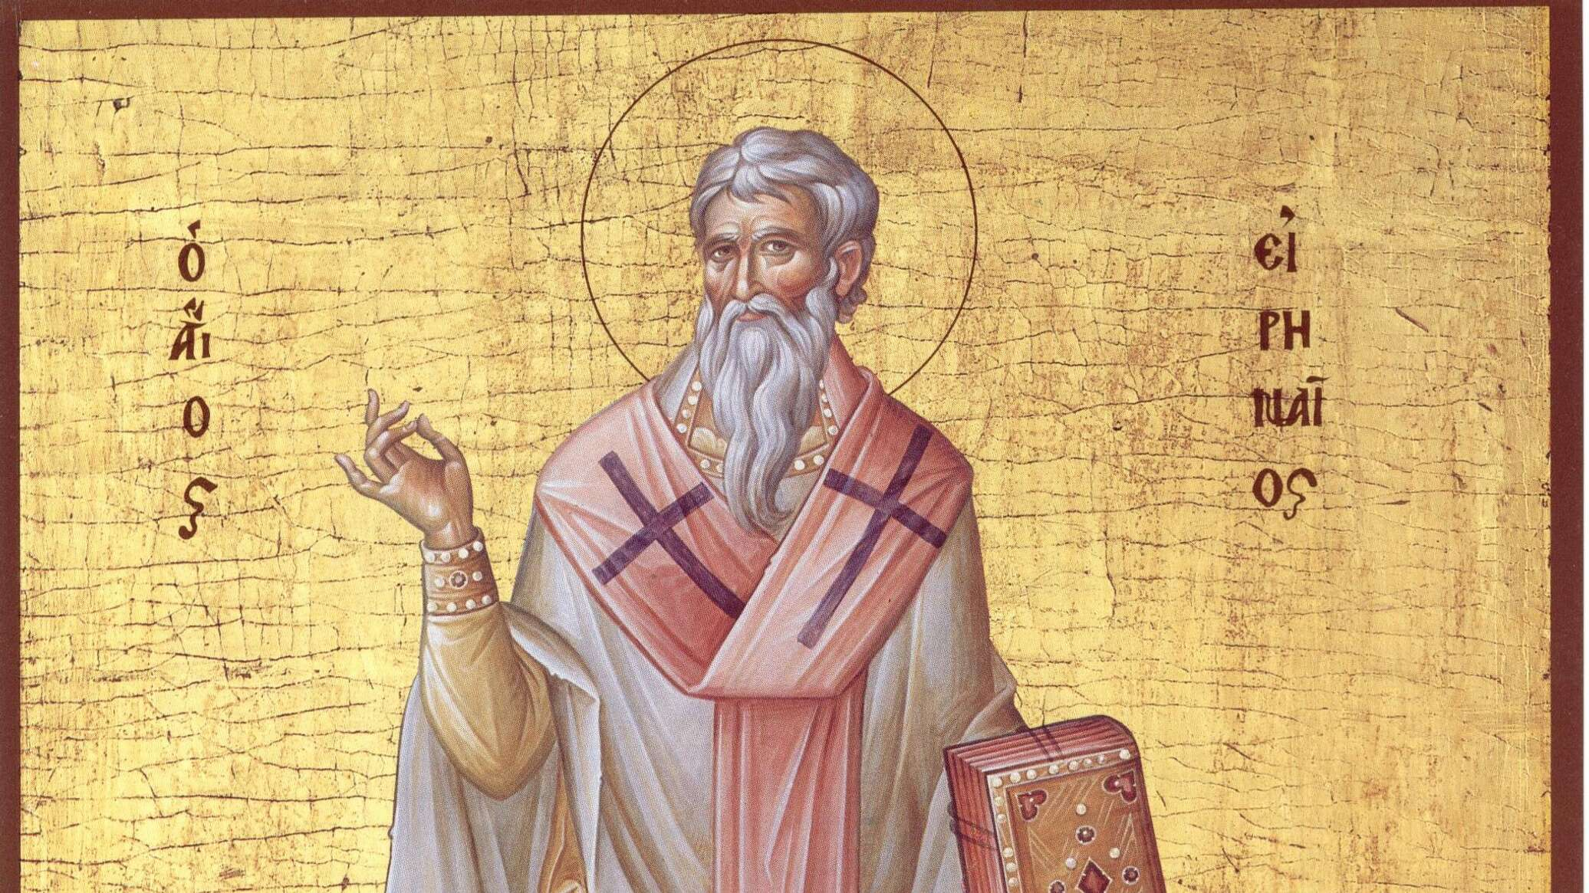
Административная преемственность
«Мы можем наименовать тех, коих апостолы поставили церквям епископами, и преемников их даже до нас, кои ничему такому не учили, и ничего такого не знали, что вымышляют еретики»
Ириней Лионский
122 – 202 гг. после Р. Хр.

Slide 18
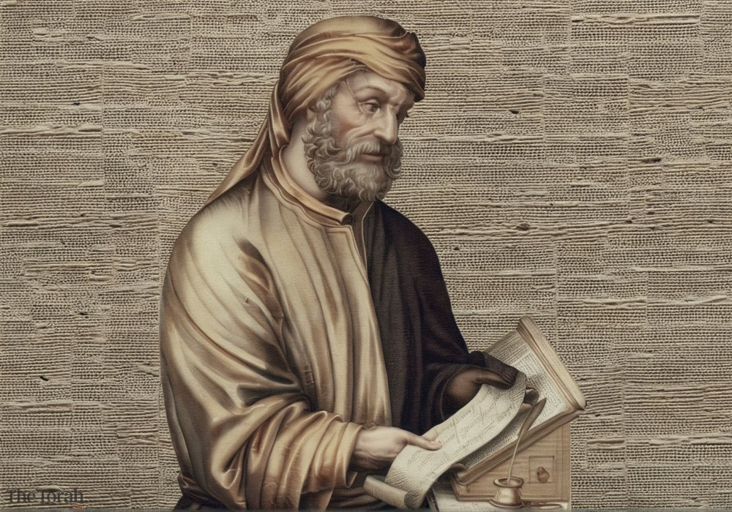
Преемственность учения
«У нас и у них (апостольских церквей) одна и та же вера, один и тот же Бог, тот же Христос, та же надежда, то же таинство омовения, словом, мы одна Церковь»
Тертуллиан
160 – 220 гг. после Р. Хр.

Slide 19
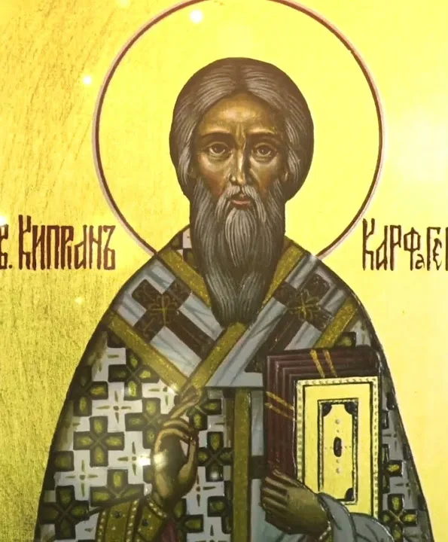
Преемственность благодати
«…благодатью Святого Духа епископ обладает в силу своего церковного положения»
«Церковь, исключительно обладая полнотой нужной для людей благодати, преподает ее верующим через иерархию, преемственно от апостолов сохраняющую и власть и права, данные Господом Его ученикам. … Для спасения необходимо видимо принадлежать к Церкви и получать божественную благодать через установленные в ней Богом органы, т.е. через иерархию»
Киприан Карфагенский
200 – 258 гг. после Р. Хр.

Slide 20
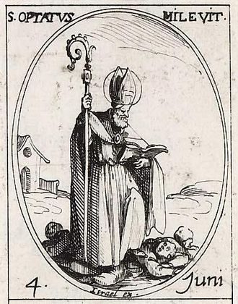
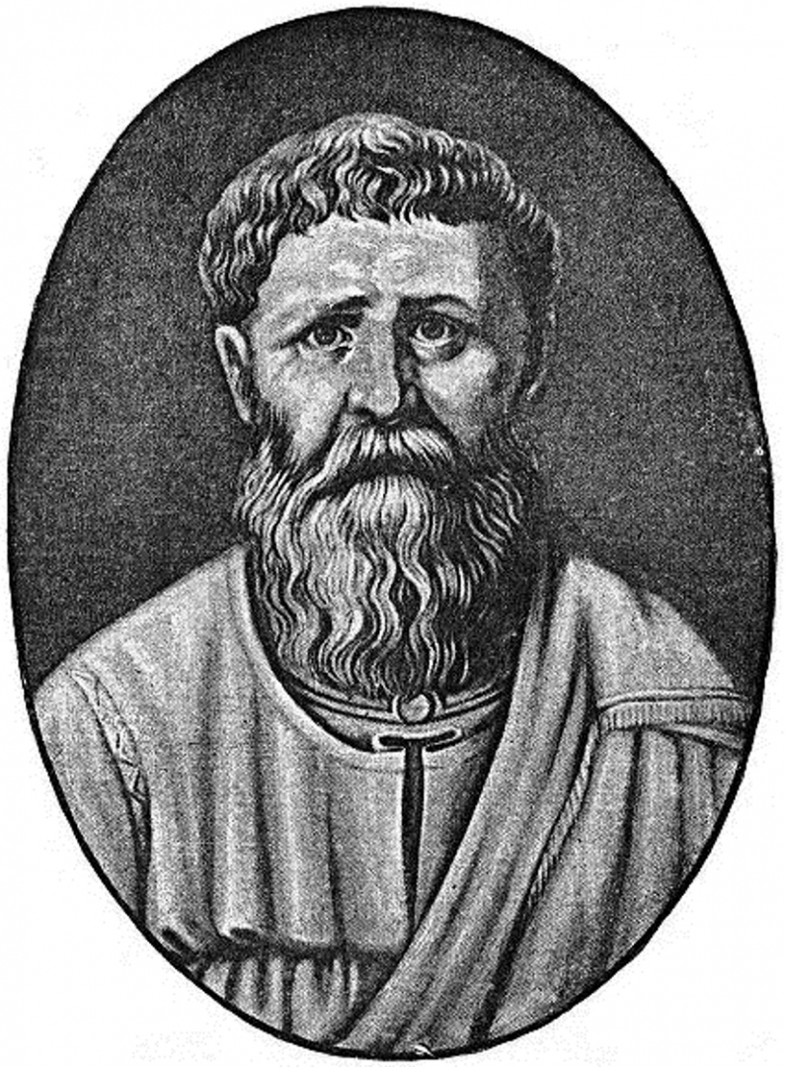
Ex opere operato
«Член иерархии в силу своего церковного положения, церковной должности может преподавать церковные таинства. Церковь обладает освящающими человека таинствами независимо от нравственных качеств своих служителей»

Slide 21
ЭВОЛЮЦИЯ УЧЕНИЯ ОБ АПОСТОЛЬСКОЙ ПРЕЕМСТВЕННОСТИ
Административная преемственность (постановление верных апостольскому учению епископов). На этом акцентирует внимание Ириней.
Преемственность учения, единство веры. На этом акцентируют внимание и Ириней, и Тертуллиан.
Преемственность благодати священства. Эту идею развивает Киприан Карфагенский в середине III века.

Slide 22
Анализ учения об апостольской преемственности

Slide 23
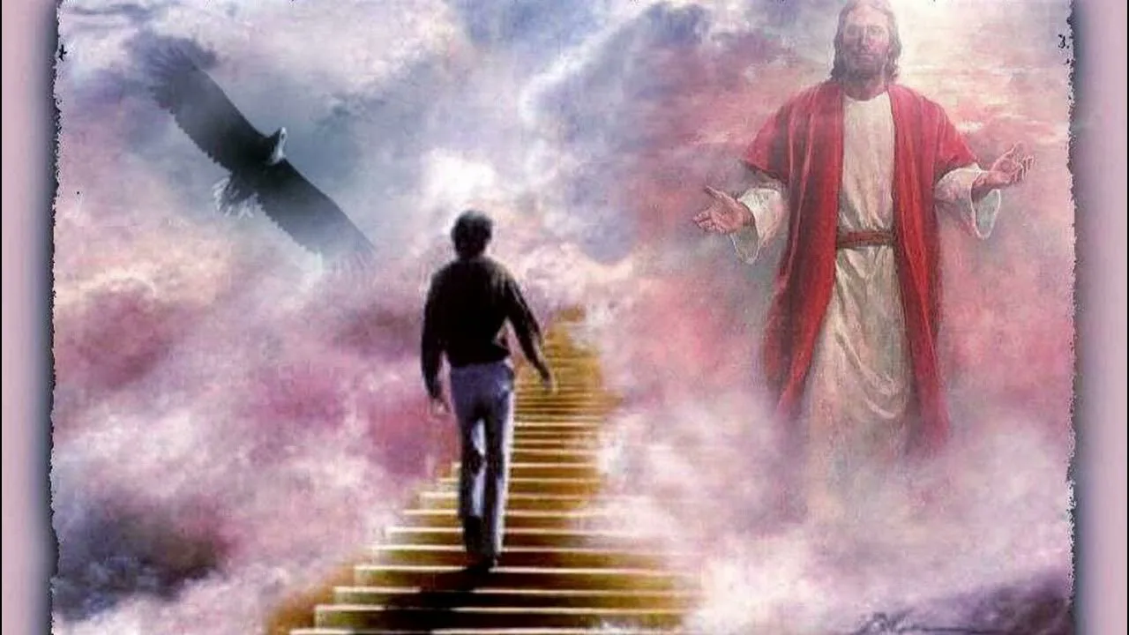
«Ибо един Бог, един и посредник между Богом и человеками, человек Христос Иисус» (1 Тим. 2:5)

Slide 24
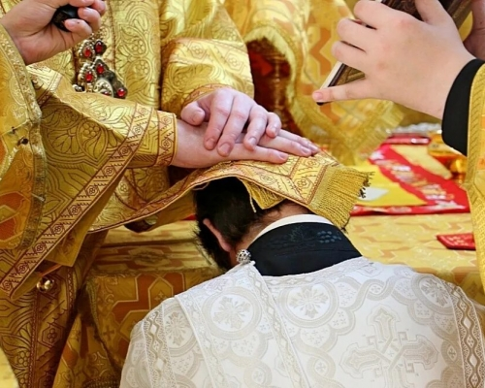
«Не неради о пребывающем в тебе даровании, которое дано тебе по пророчеству с возложением рук священства» (1 Тим. 4:14);

Slide 25
«Не неради о пребывающем в тебе даровании, которое дано тебе по пророчеству с возложением рук священства» (1 Тим. 4:14);
«По сей причине напоминаю тебе возгревать дар Божий, который в тебе через мое рукоположение» (2 Тим. 1:6).

Slide 26
Упоминаемый апостолом дар не мог быть служением епископа или благодатью священства;

Slide 27
Упоминаемый апостолом дар не мог быть служением епископа или благодатью священства;
Говоря о даре «пастыря и учителя» (Еф. 4:11), апостол Павел подчеркивает, что этот дар дает Сам Господь Иисус;

Slide 28
Упоминаемый апостолом дар не мог быть служением епископа или благодатью священства;
Говоря о даре «пастыря и учителя» (Еф. 4:11), апостол Павел подчеркивает, что этот дар дает Сам Господь Иисус;
Дар епископства не упоминается ни в одном из списков даров;

Slide 29
Упоминаемый апостолом дар не мог быть служением епископа или благодатью священства;
Говоря о даре «пастыря и учителя» (Еф. 4:11), апостол Павел подчеркивает, что этот дар дает Сам Господь Иисус;
Дар епископства не упоминается ни в одном из списков даров;
В I веке понятия «епископ» и «пресвитер» применялись к одному и тому же человеку;

Slide 30
«Не неради о пребывающем в тебе даровании, которое дано тебе по пророчеству с возложением рук священства» (1 Тим. 4:14);
Греческое выражение twn heirwn tou presbuterou буквально означает «руки пресвитеров (старейшин)».

Slide 31
«Епископ должен быть непорочен, одной жены муж, трезв, целомудрен, благочинен, честен, страннолюбив, учителен, не пьяница, не бийца, не сварлив, не корыстолюбив, но тих, миролюбив, не сребролюбив, хорошо управляющий домом своим, детей содержащий в послушании со всякою честностью» (1 Тим. 3:1-4).

Slide 32
«Епископ должен быть непорочен, одной жены муж, трезв, целомудрен, благочинен, честен, страннолюбив, учителен, не пьяница, не бийца, не сварлив, не корыстолюбив, но тих, миролюбив, не сребролюбив, хорошо управляющий домом своим, детей содержащий в послушании со всякою честностью» (1 Тим. 3:1-4)
Эти качества не переходят на человека при рукоположении. Он уже обладает ими и именно поэтому его избирают на епископское служение. Для окружающих рукоположение видимый знак того, что этот человек достоин того, чтобы совершать в церкви такое служение

Slide 33
«Для того я оставил тебя в Крите, чтобы ты довершил недоконченное и поставил по всем городам пресвитеров, как я тебе приказывал: если кто непорочен, муж одной жены, детей имеет верных, не укоряемых в распутстве или непокорности. Ибо епископ должен быть непорочен, как Божий домостроитель, не дерзок, не гневлив, не пьяница, не бийца, не корыстолюбец, но страннолюбив, любящий добро, целомудрен, справедлив, благочестив, воздержан, держащийся истинного слова, согласного с учением, чтобы он был силен и наставлять в здравом учении, и противящихся обличать» (Тит. 1:5-9).

Slide 34
«По сей причине напоминаю тебе возгревать дар Божий, который в тебе через мое рукоположение» (2 Тим. 1:6).

Slide 35
«По сей причине напоминаю тебе возгревать дар Божий, который в тебе через мое рукоположение» (2 Тим. 1:6).
«Держись того, что слышал от меня, как образца здравого учения» (2 Тим. 1:13);

Slide 36
«По сей причине напоминаю тебе возгревать дар Божий, который в тебе через мое рукоположение» (2 Тим. 1:6).
«Держись того, что слышал от меня, как образца здравого учения» (2 Тим. 1:13);
«Всё, что слышал от меня принародно, передай надежным людям, которые смогут и других научить» (2 Тим. 2:2).

Slide 37
Итак, главное
В Св. Писании отсутствует такая практика, как передача благодати от человека к человеку;

Slide 38
Итак, главное
В Св. Писании отсутствует такая практика, как передача благодати от человека к человеку;
Первостепенной задачей епископов являлось учительство, а не совершение таинств, т.е. их функция была дидактической, а не сакраментальной;

Slide 39
Итак, главное
В Св. Писании отсутствует такая практика, как передача благодати от человека к человеку;
Первостепенной задачей епископов являлось учительство, а не совершение таинств, т.е. их функция была дидактической, а не сакраментальной;
Апостольская преемственность понималась, как верность апостольскому учению и подражание примеру их жизни и служения.

